Slide 1
第 9 章
模糊推理系统
9.6 F系统的建模过程
9.7 使用Matlab Fuzzy 工具箱建立F系统
9.8 自适应神经—模糊推理系统(ANFIS)
9.9 模糊专家系统

Slide 2
9.6 模糊系统的建模过程
辨识表面结构（第一阶段）
  选择相关的输入和输出变量
  选择特定形式的F推理系统
  确定与每个输入和输出变量有关的语言术语的数目
    对Sugeno F模型，要确定后件的方程式阶次
  设计一组模糊 IF-THEN 规则
注意：
  以上任务的完成需依赖对目标系统的知识，
    由熟知目标系统的人类专家提供给我们的信息
    或只是简单的试探结果
Notes:
2
此阶段得到规则库，这此语言术语的意义在第二阶段确定

Slide 3
模糊系统的建模过程
深度表面结构（第二阶段）
  选择恰当的参数化隶属函数族
  与熟悉目标系统的人类专家交谈，以确定规则库中所用的隶属函数的参数
  使用回归和优化技术精调隶属函数
注意：
  前两项任务是假定存在人类专家
  最后一项任务是假定存在期望的输入-输出数据集

Slide 4
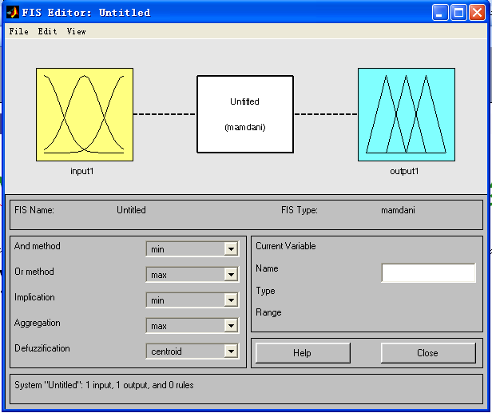
9.7 使用Matlab Fuzzy 工具箱建立F系统
首先在Matlab的命令窗口中输入fuzzy↵
就会出现右图界面。
即打开了
FIS Editor
Notes:
在matlab 命令窗中 键入 fuzzy 回车，即可。

Slide 5
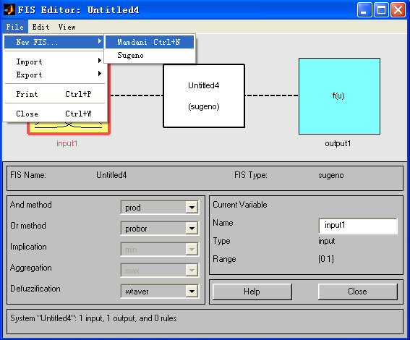
确定使用F推理系统的F模型
Notes:
And: 乘积，Or: 代数和，去F化：算术平均

Slide 6
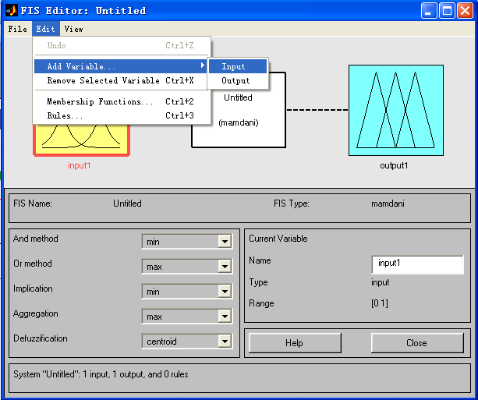
确定系统输入-输出的数目
Notes:
And: 取小，Or: 取大，推理：取小，集成：取大，去F化：算术平均

Slide 7
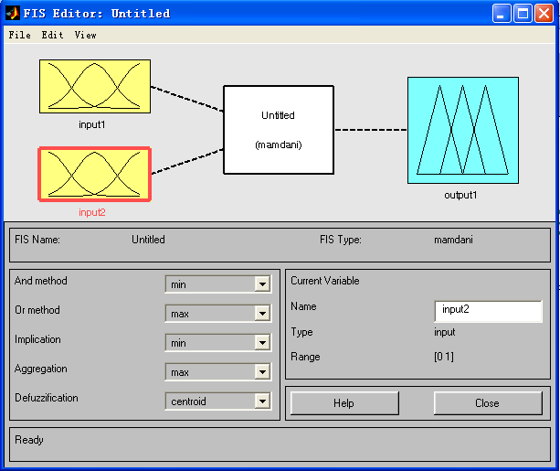
如设计一个两输入-单输出系统

Slide 8
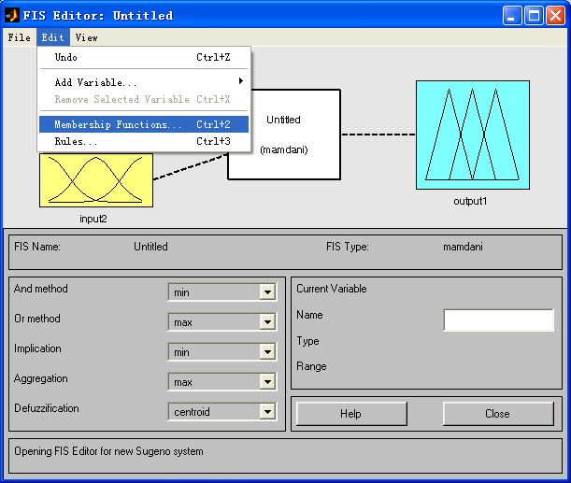
确定每个输入变量的隶属函数

Slide 9
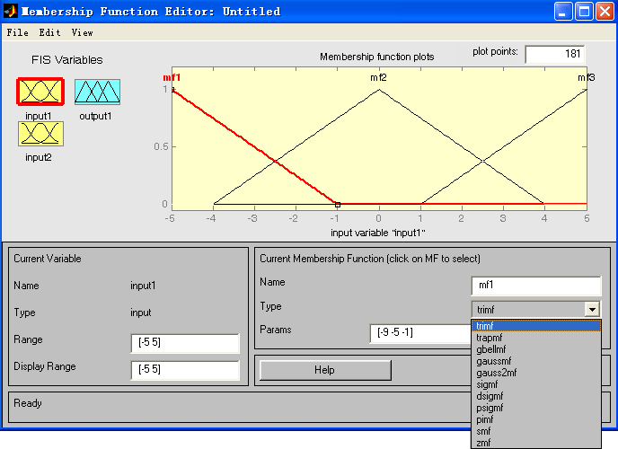
确定每个输入变量的隶属函数

Slide 10
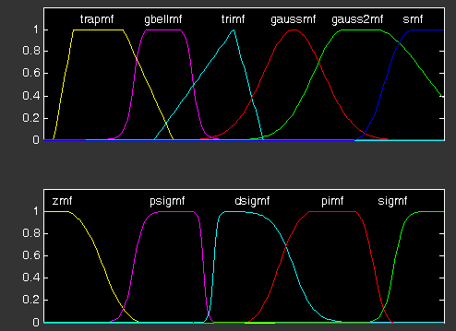
系统已有的几种类型的隶属函数

Slide 11
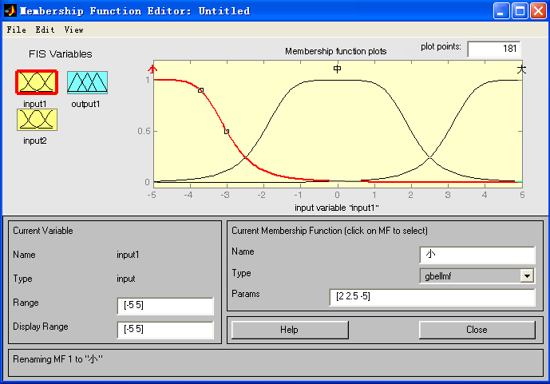
确定每个输入变量的隶属函数

Slide 12
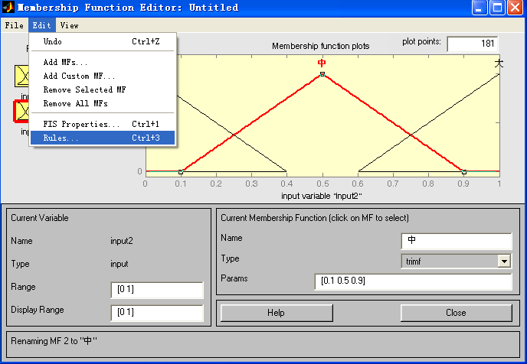
确定每个变量的隶属函数个数

Slide 13
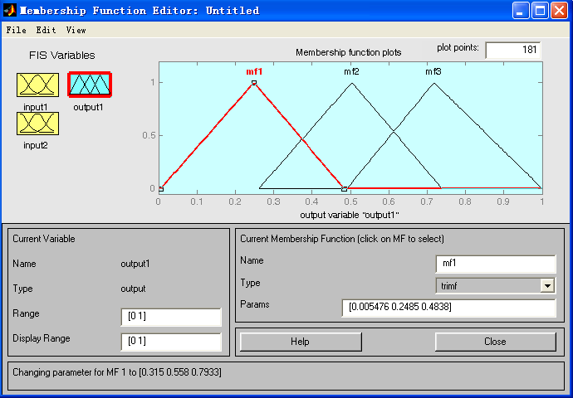
确定输出变量的隶属函数

Slide 14
输入F推理系统的规则

Slide 15
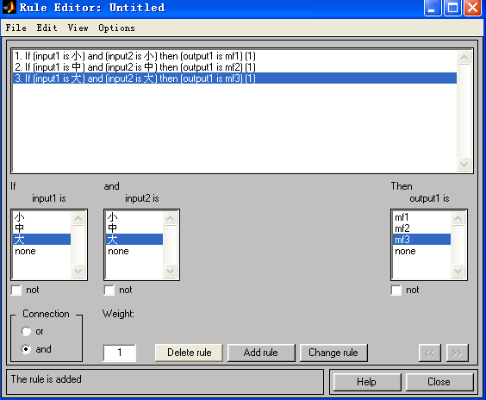
输入F推理系统的规则

Slide 16
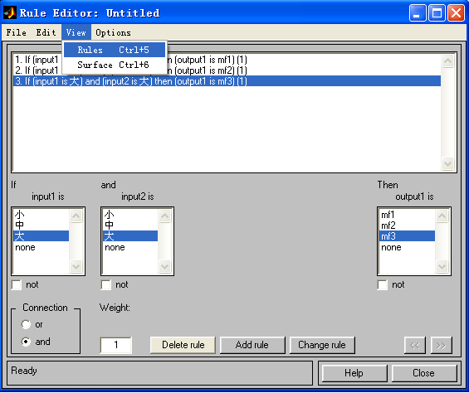
显示F规则推理过程

Slide 17
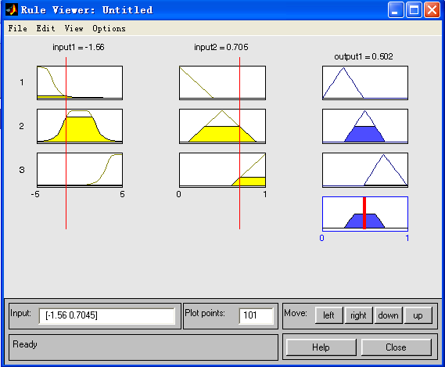
显示F规则推理过程

Slide 18
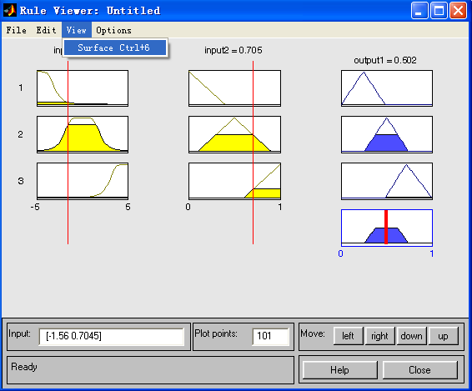
显示F推理系统的输入-输出曲面

Slide 19
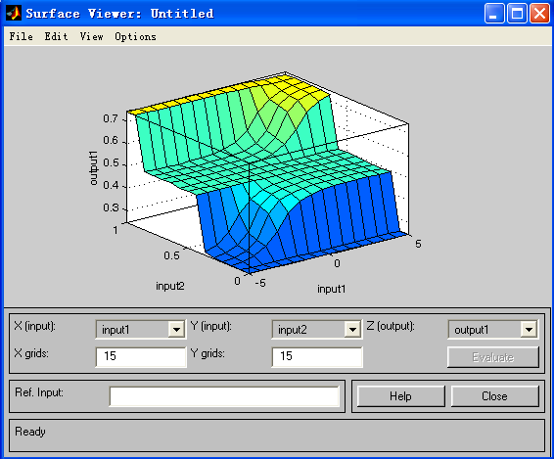
显示F推理系统的输入-输出曲面

Slide 20
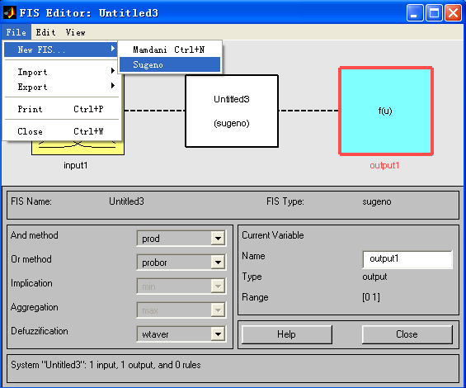
Sugeno F模型的建立

Slide 21
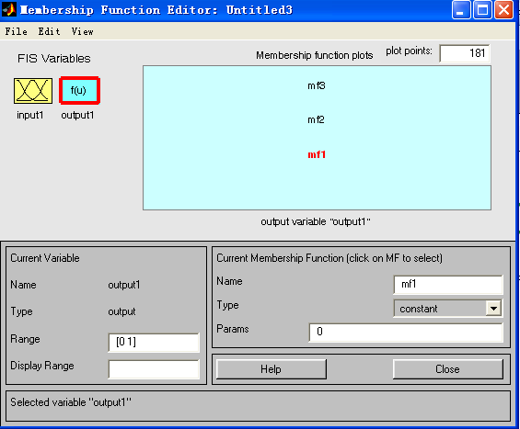
Sugeno F模型输出的建立

Slide 22
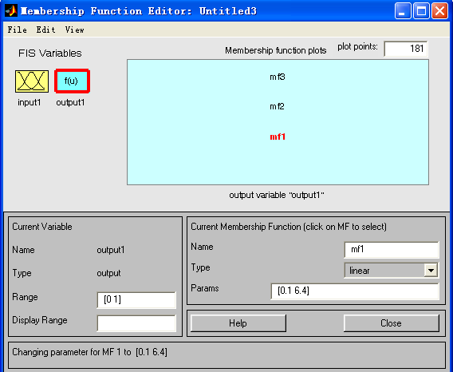
Sugeno F模型输出的建立

Slide 23
9.8 自适应神经-模糊推理系统
F推理系统类型的基本结构模型
  它们从上到下是两两映射关系
  可用此系统逼近未知的非线性动态系统
  在决策、建模、信号处理和控制等方面有广泛应用
输入特性
输入隶属函数
规则
一组输出特性
输出隶属函数
一个单值输出或与输出相关的决策

Slide 24
F 推理系统(FIS)的框图
R1
w1
模糊
x = A1
y = B1
R2
模糊
精确或模糊
w2
模糊
精确
集结器
去F化
Y
x = A2
y = B2
X
· · · · · · · · · · · · · ·
Rn
wn
模糊
x = An
y = Bn
F推理系统的结构
  一个规则库——包含一系列F规则
  一个数据库(词典)——定义F规则中用到的隶属函数
  一个推理机制——按规则和事实执行推理过程求得合理的输出或结论

Slide 25
ANFIS的结构
自适应神经-模糊推理系统(ANFIS)
  Adaptive Neuro-Fuzzy Inference System
第1层
第2层
第3层
第4层
第5层
O_{1,1}
O_{1,2}
O_{1,3}
O_{1,4}
A₁
x y
x
W₁
W₁
W₁Z₁
A₂
∏
N
∑
Z
B₁
∏
N
y
W₂
W₂
W₂Z₂
B₂
x y
Notes:
现代模糊专家系统的核心技术之一是神经-模糊系统，其中最著名的就是ANFIS。它巧妙地将TSK模糊系统转化为一个五层神经网络结构。这样做的好处是，我们可以利用成熟的神经网络训练算法，让系统从数据中自动学习隶属函数的形状和规则的参数，而不再需要专家手动调试。这既保留了模糊系统的可解释性，又具备了神经网络强大的学习能力。

Slide 26
ANFIS结构
第1层
第2层
第3层
第4层
第5层
O_{1,1}
O_{1,2}
O_{1,3}
O_{1,4}
A₁
x y
x
W₁
W₁
W₁Z₁
A₂
∏
N
∑
Z
B₁
∏
N
y
W₂
W₂
W₂Z₂
B₂
x y
第1层：F化层
  作为网络输入层，接收外部输入变量，通过隶属度函数，计算输入变量属于不同模糊集合的隶属度值。

Slide 27
ANFIS结构
第1层
第2层
第3层
第4层
第5层
O_{1,1}
O_{1,2}
O_{1,3}
O_{1,4}
A₁
x y
x
W₁
W₁
W₁Z₁
A₂
∏
N
∑
Z
B₁
∏
N
y
W₂
W₂
W₂Z₂
B₂
x y
第2层：规则激活层
  实现模糊规则前提部分的匹配，计算每条模糊规则的激活强度。

Slide 28
ANFIS结构
第1层
第2层
第3层
第4层
第5层
O_{1,1}
O_{1,2}
O_{1,3}
O_{1,4}
A₁
x y
x
W₁
W₁
W₁Z₁
A₂
∏
N
∑
Z
B₁
∏
N
y
W₂
W₂
W₂Z₂
B₂
x y
第3层：归一化层
  对各规则的激活强度进行归一化处理，计算其占总激活强度的比重，以此衡量每条规则对最终输出的相对贡献。

Slide 29
ANFIS结构
第1层
第2层
第3层
第4层
第5层
O_{1,1}
O_{1,2}
O_{1,3}
O_{1,4}
A₁
x y
x
W₁
W₁
W₁Z₁
A₂
∏
N
∑
Z
B₁
∏
N
y
W₂
W₂
W₂Z₂
B₂
x y
第4、5层：结论和总输出层
  ANFIS通过反向传播算法自动优化隶属函数与规则参数，无需人工干预即可从数据中提炼规则。
  这一机制既保留了F系统“白盒”般的逻辑可解释性，又具备了神经网络强大的非线性拟合与自适应学习能力，实现了精度与可解释性的完美平衡
Notes:
现代模糊专家系统的核心技术之一是神经-模糊系统，其中最著名的就是ANFIS。它巧妙地将TSK模糊系统转化为一个五层神经网络结构。这样做的好处是，我们可以利用成熟的神经网络训练算法，让系统从数据中自动学习隶属函数的形状和规则的参数，而不再需要专家手动调试。这既保留了模糊系统的可解释性，又具备了神经网络强大的学习能力。

Slide 30
ANFIS的结构
第1层
第2层
第3层
第4层
第5层
O_{1,1}
O_{1,2}
O_{1,3}
O_{1,4}
A₁
x y
x
W₁
W₁
W₁Z₁
A₂
∏
N
∑
Z
B₁
∏
N
y
W₂
W₂
W₂Z₂
B₂
x y
假设FIS有两个输入x和y，单输出z，对于一阶Sugeno F模型，具有两条F 规则：
R₁: IF x=A₁ and y=B₁ THEN z₁=p₁x+q₁y+r₁
R₂: IF x=A₂ and y=B₂ THEN z₂=p₂x+q₂y+r₂

Slide 31
一阶Sugeno F模型与等效ANFIS结构
第1层
第2层
第3层
第4层
第5层
A₁
x y
x
W₁
W₁
W₁Z₁
A₂
∏
N
∑
Z
B₁
∏
N
y
W₂
W₂
W₂Z₂
B₂
x y
μ
A₁
μ
B₁
Z₁=p₁x+q₁y+r₁
W₁
μ
X
μ
Y
B₂
A₂
Z₂=p₂x+q₂y+r₂
W₂
x
X
y
Y
R₁: IF x=A₁ and y=B₁ THEN z₁=p₁x+q₁y+r₁
R₂: IF x=A₂ and y=B₂ THEN z₂=p₂x+q₂y+r₂

Slide 32
ANFIS结构
第1层
第2层
第3层
第4层
第5层
O_{1,1}
O_{1,2}
O_{1,3}
O_{1,4}
A₁
x y
x
W₁
W₁
W₁Z₁
A₂
∏
N
∑
Z
B₁
∏
N
y
W₂
W₂
W₂Z₂
B₂
x y
第一层：计算输入的F隶属度
O_{1,i} = g_{xi}(x,a_{i},b_{i}) i = 1, 2
O_{1,j} = g_{y(j-2)}(y,c_{j-2},d_{j-2}) j = 3, 4
O_{1,k}表示第 1 层上的第 k 个输出

Slide 33
ANFIS结构
第1层
第2层
第3层
第4层
第5层
O_{1,1}
O_{1,2}
O_{1,3}
O_{1,4}
A₁
x y
x
O_{2,1}
O_{2,2}
W₁Z₁
W₁
W₁
A₂
∏
N
∑
Z
B₁
∏
N
y
W₂
W₂
W₂Z₂
B₂
x y
第二层：计算每条规则的适用度
O_{2,1} = O_{1,1}×O_{1,3} = g_{x1}(x,a₁,b₁)×g_{y1}(y,c₁,d₁) = W₁
O_{2,2} = O_{1,2}×O_{1,4} = g_{x2}(x,a₂,b₂)×g_{y2}(y,c₂,d₂) = W₂

Slide 34
ANFIS结构
第1层
第2层
第3层
第4层
第5层
A₁
x y
x
O_{3,1}
O_{3,2}
W₁Z₁
W₁
W₁
A₂
∏
N
∑
Z
B₁
∏
N
y
W₂
W₂
W₂Z₂
B₂
x y
第三层：计算适用度的归一化值

Slide 35
ANFIS结构
第1层
第2层
第3层
第4层
第5层
A₁
x y
x
W₁
W₁
O_{4,1}
O_{4,2}
A₂
∏
N
W₁Z₁
∑
Z
B₁
∏
N
W₂Z₂
y
W₂
W₂
B₂
x y
第四层：计算每条规则的输出
Z_{i} = p_{i}x+q_{i}y+r_{i} i=1,2
O_{4,1} = W₁Z₁ = W₁(p₁x+q₁y+r₁)
O_{4,2} = W₂Z₂ = W₂(p₂x+q₂y+r₂)

Slide 36
ANFIS结构
第1层
第2层
第3层
第4层
第5层
A₁
x y
x
W₁
W₁
W₁Z₁
A₂
∏
N
O_{5,1}
∑
Z
B₁
∏
N
y
W₂
W₂
W₂Z₂
B₂
x y
第五层：计算F系统的输出
O_{5,1} = Z = W₁Z₁ + W₂Z₂

Slide 37
ANFIS结构
第1层
第2层
第3层
第4层
第5层
A₁
x y
x
W₁
W₁
W₁Z₁
A₂
∏
N
∑
Z
B₁
∏
N
y
W₂
W₂
W₂Z₂
B₂
x y
此网络中，包含了待定的参数共14个——
  前件参数(隶属度函数中的参数)
    a_{i} 、 b_{i} 、 c_{i} 、 d_{i} ( i = 1, 2)
  后件参数
    p_{i} 、 q_{i} 、 r_{i} ( i = 1, 2)

Slide 38
两输入且有9条规则的Sugeno 模糊模型的ANFIS结构
x y
∏
N
1
A₁
∏
N
2
x
A₂
∏
N
3
∏
…………
N
4
A₃
∏
N
5
∑
Z
B₁
∏
N
6
y
B₂
∏
N
7
B₃
∏
N
8
前件参数
∏
N
9
后件参数

Slide 39
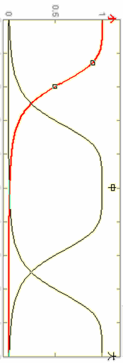
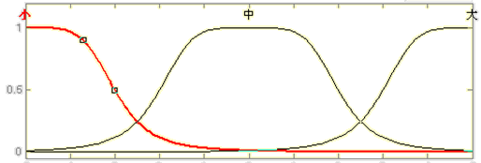
分割为9个F区域的输入空间
Y
3 6 9
2 5 8
1 4 7
X

Slide 40
ANFIS模糊建模的步骤
下面介绍在Matlab的Fuzzy工具箱支持下F建模过程
  产生训练数据和测试数据
  确定输入变量的隶属度函数的类型和个数
  由genfis函数产生初始的FIS结构
  设定ANFIS训练的参数
  利用anfis函数训练ANFIS
  检验得到的FIS的性能

Slide 41
anfis 函数说明
  [Fis2,error,stepsize, fis3,chkEr]=
anfis(trndata, fis1, trnOpt, dispOpt, chkData, [Method])
输入函数——
trndata——为训练学习的I/O数据矩阵
fis1 ——为指定初始的Fis结构
trnOpt——为指定训练的有关选项
dispOpt——用于训练过程中命令窗的显示内容
chkData——用于测试的数据
Method——为隶属函数参数训练中的可选最优化方法
(1(缺省)——BP算法与最小二乘算法的结合，
0——BP算法)

Slide 42
anfis 函数说明
  [Fis2,error,stepsize, fis3,chkEr]=
anfis(trndata, fis1, trnOpt, dispOpt, chkData, [Method])
输出函数——
Fis2——最后训练结束时的Fis结构
error——最后训练结束时的误差
stepsize——为训练步长向量
fis3——对测试数据具有最小均方差的Fis结构
chkEr——测试数据具有的最小均方差。

Slide 43
ANFIS 实例1
利用F推理系统对下面非线性函数进行逼近
f(x)=0.7sin(πx)+0.3sin(3πx)+0.1sin(5πx)
设定x输入的范围为[-1，1]
  并将它F分割成五个区域(即设5个隶属函数)
  F隶属函数采用广义的钟形函数
设定的ANFIS训练次数为50
初始步长为0.01

Slide 44
产生训练数据
STEP1： 产生训练数据
  data_n=101; %设定产生训练数据的个数
  x=linspace(-1, 1, data_n)';
  f=0.7*sin(pi*x)+0.3*sin(3*pi*x)+0.1*sin(5*pi*x);
  data=[x f ]; %训练样本集
x输入的范围为[-1，1]

Slide 45
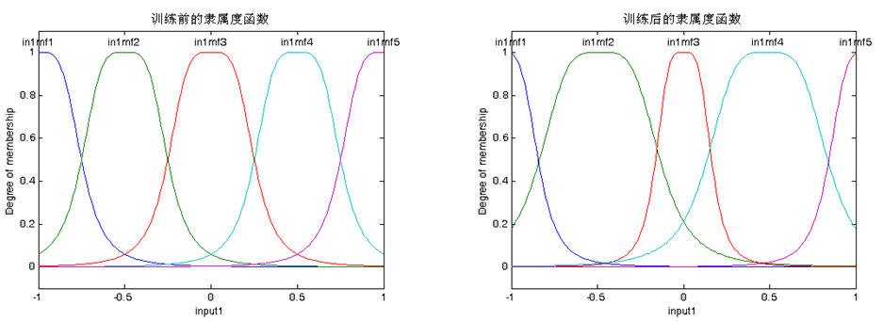
初始化FIS结构
STEP2： 设定FIS结构的初值
  mf_n=5;
  mf_type='gbellmf ';
  fis1=genfis1(data, mf_n, mf_type);
将输入空间F分割成五个区域(即设5个隶属函数)
F隶属函数采用广义的钟形函数

Slide 46
设定训练参数，训练的初始化FIS
STEP3： 设定训练选项并训练之
  epoch=50；
  errorgoal=0;
  step=0.01;
  trnOpt=[epoch errorgoal step NaN NaN];
  dispOpt=[1 1 1 1];
  chkData=[ ];
  [fis2,error,st,fis3,e2]=
  anfis(data, fis1, trnOpt, dispOpt, chkData);
dispOpt[x1,x2,x3,x4]
x1——general anfis information
x2——error
x3——step size at each parameter update
x4——final results
step减少率
Default: 0.9
step增长率
Default: 1.1

Slide 47
显示训练前、后的结果
Figure(1);
subplot(121); plotmf(fis1,'input',1);
delete(findobj(gca,'xLabel', 'text'));
title('训练前的隶属度函数');
subplot(122); plotmf(fis2,'input',1);
delete(findobj(gca,'xLabel', 'text'));
title('训练后的隶属度函数');

Slide 48
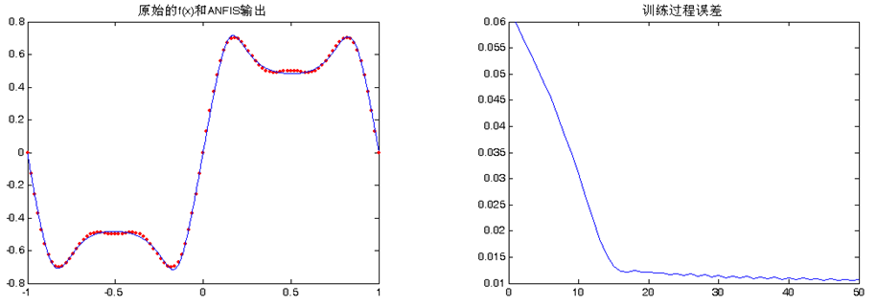
显示训练前、后的结果
Figure(2); subplot(121);
newdata_n=1001; %产生测试数据的个数
x_new=linspace(-1,1,newdata_n);
y_new=evalfis(x_new,fis2);
plot(data(:,1),data(:,2),‘r.’,x_new,y_new);
%红点表示训练后测试的数据
title('原始的f(x)和ANFIS输出')'
subplot(122); plot(error);
title('训练过程误差');

Slide 49
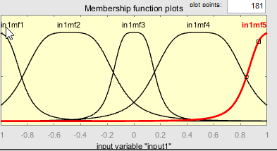
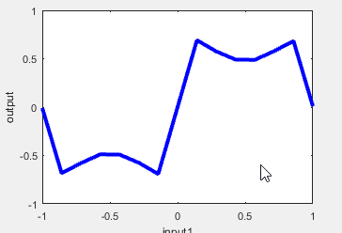
程序运行后生成的规则
If (x=mf1) then y=-7.059x-7.015
If (x=mf2) then y=-0.2027x-0.5016
If (x=mf3) then y=7.21x+1.363e-12
If (x=mf4) then y=0.2027x+0.5016
If (x=mf5) then y=-7.059x+7.015

Slide 50
ANFIS 实例2
利用ANFIS逼近非线性函数
z = sin(x)sin(y)/(xy)
设定x, y输入的范围为[-10, 10]
  并将它F分割成四个区域(即设4个隶属函数)
  F隶属函数采用广义的钟形函数
  训练数据采用[-10 10] ×[-10 10]上Δ=1的均匀栅格采样
设定的ANFIS训练次数为100

Slide 51
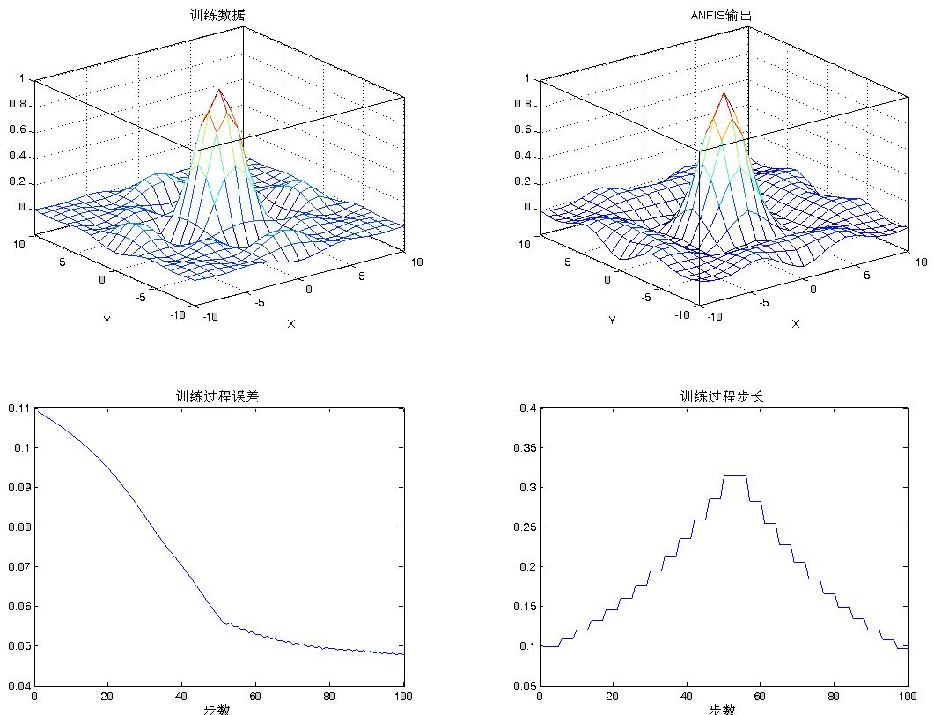
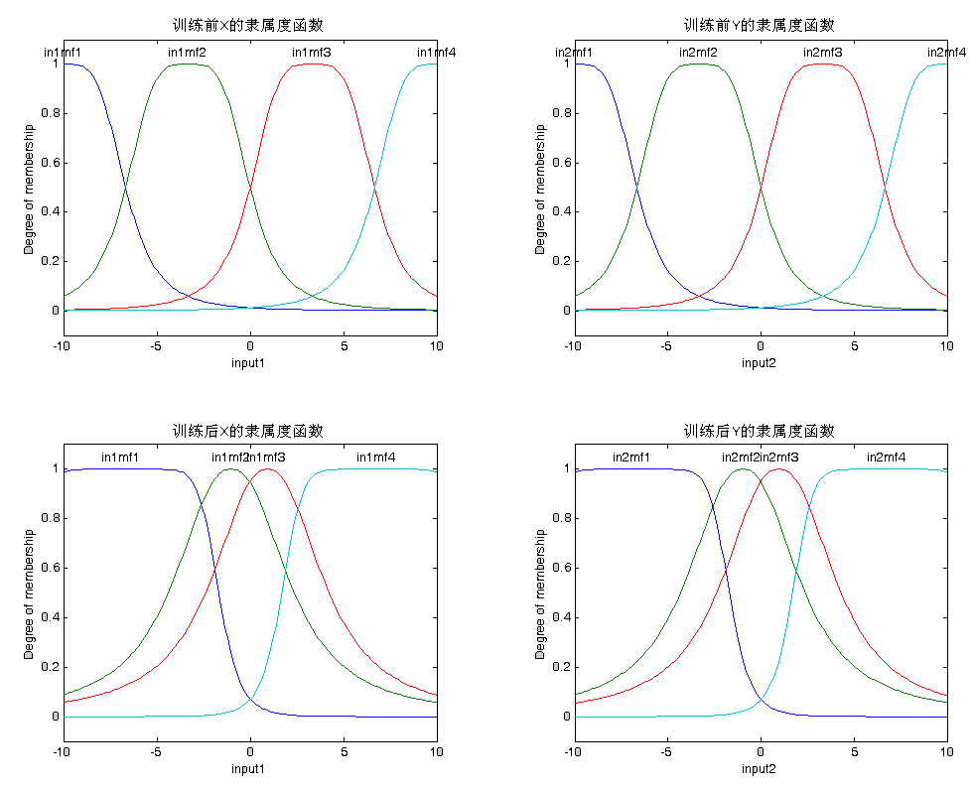
产生训练数据并初始化FIS
% 产生训练数据
x=[-10:10]; y=[-10:10];
[xx,yy]=meshgrid(x,y);
z1=sin(xx)./(xx);
index=find(isnan(z1)==1);
z1(index)=ones(size(index));
z2=sin(yy)./(yy);
index=find(isnan(z2)==1);
z2(index)=ones(size(index));
zz=z1.*z2;
data=[xx(:) yy(:) zz(:)];
%训练选项
mf_n=4;
mf_type='gbellmf';
fis1=genfis1(data,mf_n,mf_type); %产生FIS结构的初值

Slide 52
利用anfis函数训练fis1
epoch=100;
errorgoal=NaN;
step=0.1;
stepd=0.9;
stepi=1.1;
trnOpt=[epoch errorgoal step stepd stepi];
dispOpt=[1 1 1 1];
[fis2,error,st]=anfis(data, fis1, trnOpt, dispOpt);
%计算的FIS输出
zz1=evalfis([xx(:) yy(:)],fis2);
zz2=reshape(zz1,size(zz));

Slide 53
绘图表示训练结果
figure(2);
subplot(221);
mesh(xx,yy,zz);
limit=[-10 10 -10 10 min(zz(:)) max(zz(:))];
axis(limit); set(gca, 'box', 'on');
xlabel('X');ylabel('Y');title('训练数据');
subplot(222);
mesh(xx,yy,zz2);
limit=[-10 10 -10 10 min(zz(:)) max(zz(:))];
axis(limit); set(gca, 'box', 'on');
xlabel('X'); ylabel('Y');title('ANFIS输出');
subplot(223);
plot(1:epoch, error);
xlabel('步数'); title('训练过程误差');
subplot(224);
plot(1:epoch, st);
xlabel('步数'); title('训练过程步长');
figure(1);
subplot(221); plotmf(fis1,'input',1);
subplot(222); plotmf(fis1,'input',2);
subplot(223); plotmf(fis2,'input',1);
subplot(224); plotmf(fis2,'input',2);
delete(findobj(gca,'xLabel', 'text'));
subplot(221); title('训练前X的隶属度函数');
subplot(222); title('训练前Y的隶属度函数');
subplot(223); title('训练后X的隶属度函数');
subplot(224); title('训练后Y的隶属度函数');

Slide 54
4个隶属函数，运行100次前、后的结果
Notes:
54
100step 4mf

Slide 55
4个隶属函数，运行100次后的结果

Slide 56
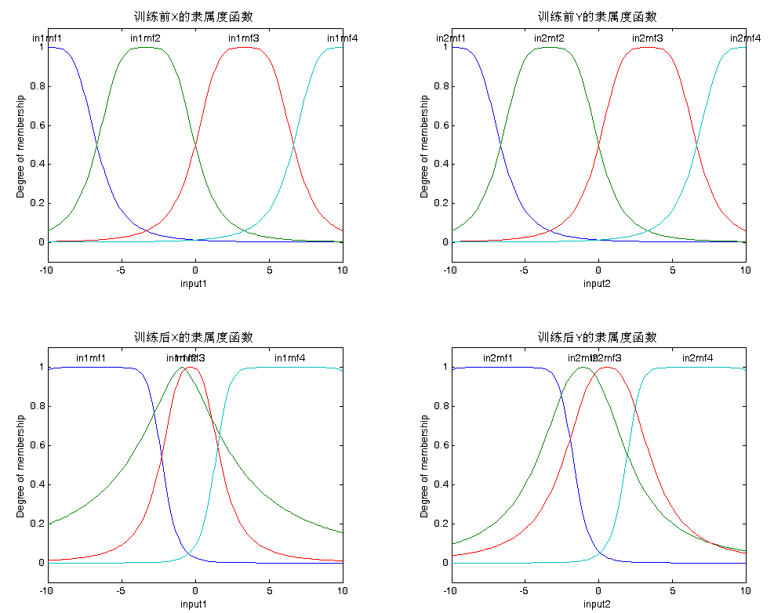
4个隶属函数，运行1000次前、后的结果
Notes:
56
1000 step 4mf

Slide 57
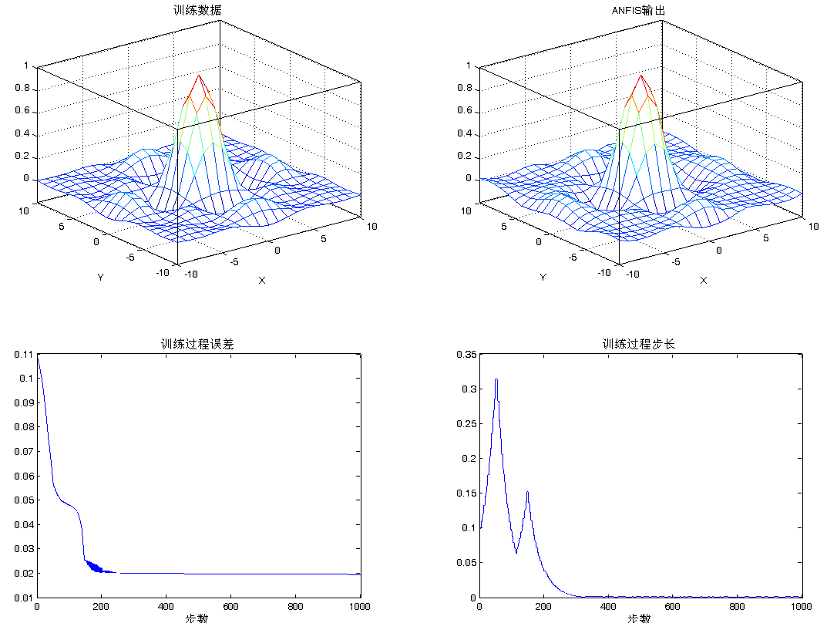
4个隶属函数，运行1000次后的结果

Slide 58
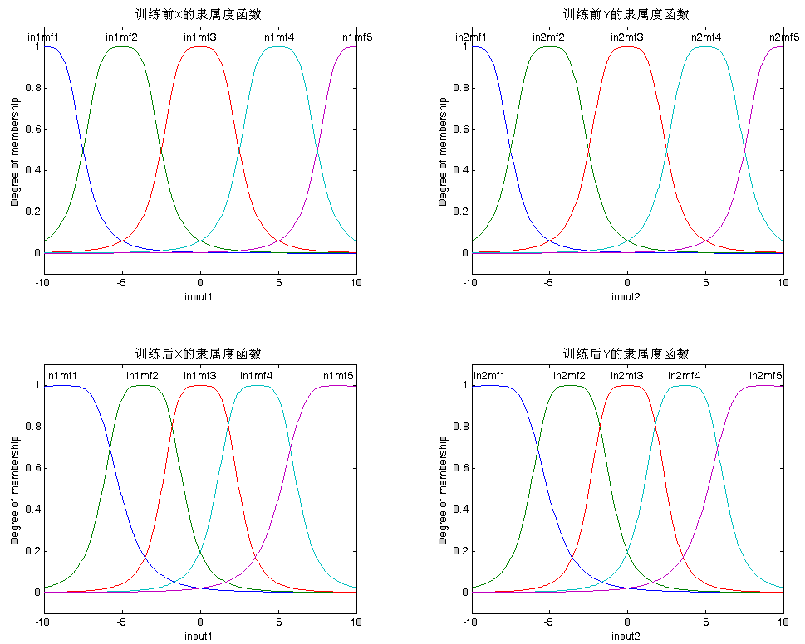
5个隶属函数，运行100次前、后的结果
Notes:
58
100step 5mf (best)

Slide 59
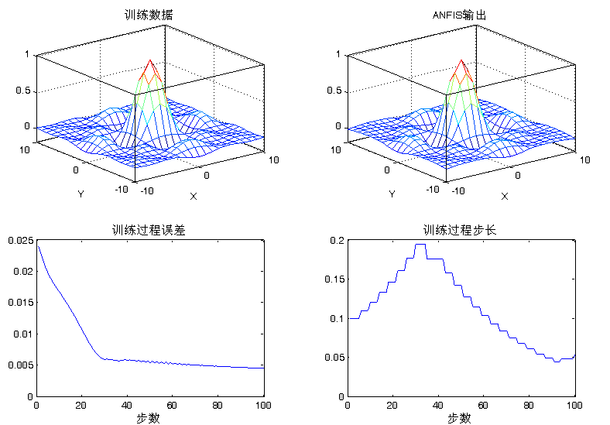
5个隶属函数，运行100次后的结果

Slide 60
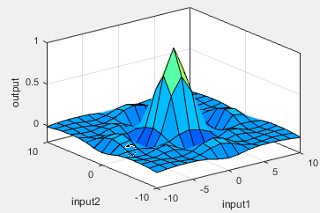
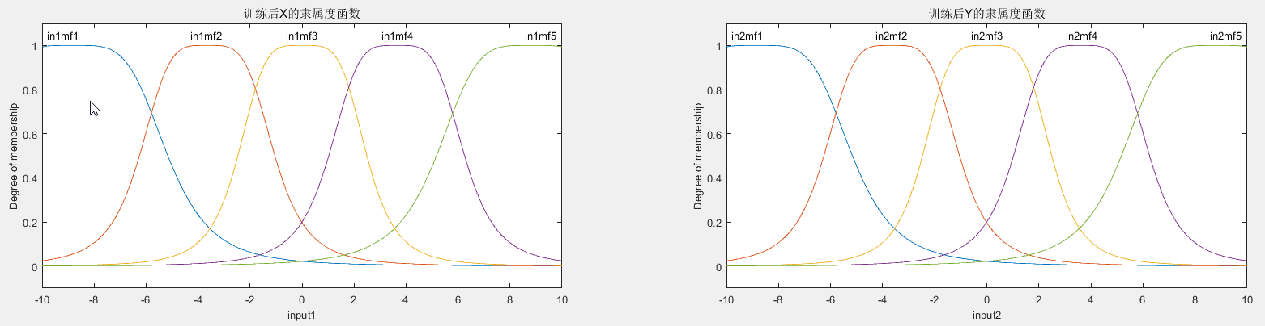
程序运行后生成的规则
if (x=mf1j and y=mf2k) then z=ax+by+c //[a,b,c]
x\y | mf21 | mf22 | mf23 | mf24 | mf25
mf11 | [0.01107 0.01107 0.2073] | [-0.04817 0.007512 -0.4546] | [0.1954 0.0007239 1.892] | [-0.0488 -0.006597 -0.465]] | [0.01116 -0.01089 0.2061]
mf11 | [0.007514 -0.04817 -0.4546] | [-0.03268 -0.03267 0.03264] | [0.1326 -0.00315 -0.3406] | [-0.03311 0.02869 0.0522] | [0.007572 0.04736 -0.4459]
mf13 | [0.000728 0.1954 1.892] | [-0.003168 0.1326 -0.3407] | [0.01286 0.01278 2.227] | [-0.00321 -0.1164 -0.4229] | [0.0007336 -0.1921 1.857]
mf14 | [-0.006591 -0.0488 -0.465] | [0.02866 -0.0331 0.05232] | [-0.1163 -0.003192 -0.4232] | [0.02904 0.02907 0.0724] | [-0.006642 0.04798 -0.4563]
mf15 | [-0.01089 0.01116 0.2061] | [0.04735 0.00757 -0.4459] | [-0.1921 0.0007295 1.857] | [0.04798 -0.006648 -0.4562] | [-0.01097 -0.01097 0.2049]

Slide 61
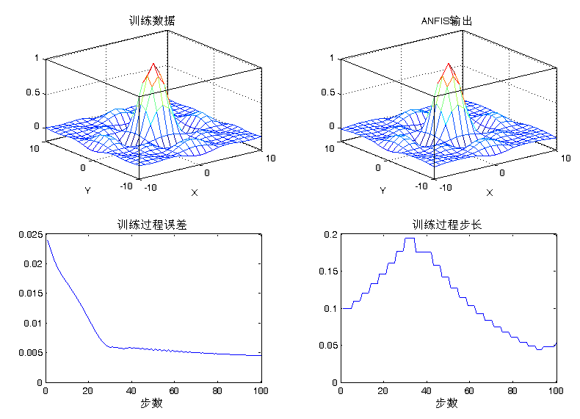
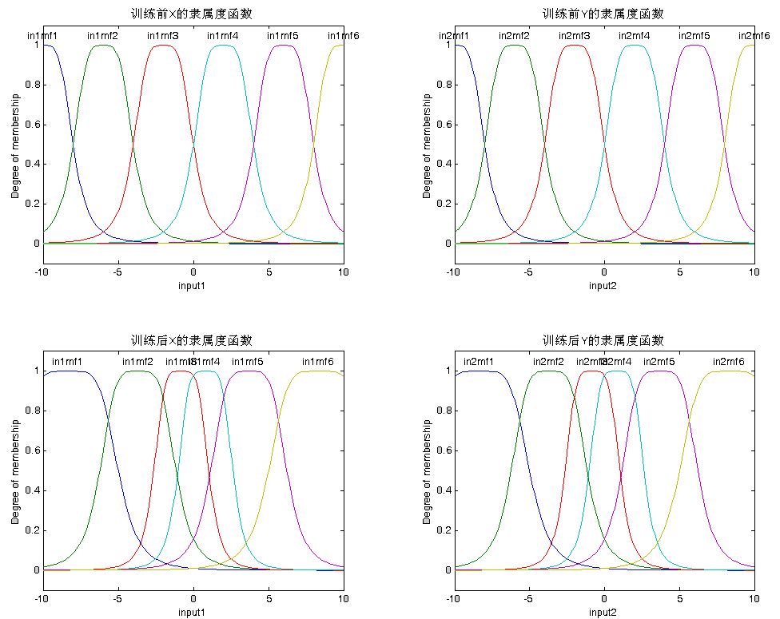
6个隶属函数，运行100次前、后的结果
Notes:
61
100 atep 6mf

Slide 62
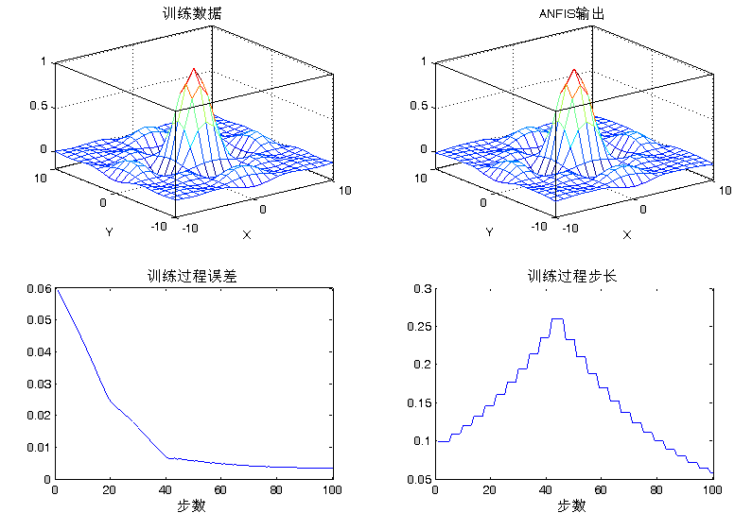
6个隶属函数，运行100次后的结果

Slide 63
进化模糊系统 (Evolutionary Fuzzy Systems)
它将进化算法(如遗传算法、粒子群优化)与F逻辑相融合，将F系统的设计转化为高效的全局优化问题，实现从数据驱动的自动化系统构建,而非单纯依赖人工经验。
参数优化
  在F规则结构固定的前提下，利用进化算法迭代优化隶属函数的关键参数，提升系统的拟合精度。
结构优化
  实现F系统结构的全自动学习：包括筛选最优输入特征子集、自动生成或精简F规则库，以及确定隶属函数的数量与类型，摆脱对预设结构的限制，构建更适配问题本质的系统框架。
Notes:
它借用了遗传算法等进化计算的思想，把模糊系统的设计变成一个优化问题。我们可以让算法去自动寻找最优的隶属函数参数，甚至自动生成和删减规则。这极大地解放了人力，让系统能够从数据中自动学习，很好地解决了知识获取的难题。同时，它还能在模型的准确性和简单性之间找到一个最佳平衡点。

Slide 64
9.9 F专家系统
传统的专家系统
  是基于规则的计算机系统，核心由知识库（领域知识）和推理引擎（逻辑推导）组成，擅长解决特定领域的专业问题
  规则的前件和后件只能是精确的数值或命题；
  若要模拟领域专家知识的不确定性，只能引入”置信度”来表示规则的可信程度；
  “置信度”策略在许多情况下不能很好地模拟领域专家的经验、窍门和求解问题的策略和方法；
  需要将不确定性引入规则内部，
  ——F专家系统

Slide 65
9.9.1 专家系统概述
专家系统(Expert System——ES)是一种智能计算机程序，它运用知识和推理来解决只有专家才能解决的复杂问题。
专家系统可以解决的问题一般包括——
  解释、预测、诊断、规划、监视、指导和控制等
专家系统和传统的计算机应用程序最本质的不同之处在于——
  专家系统所要解决的问题一般没有算法解，并且经常要在不完全、不精确或不确定的信息基础上做出结论。

Slide 66
专家系统的发展
第一阶段：初创期(1960s中~1970s初)
  DENDRAL系统(斯坦福大学)：分析化学子结构的专家系统。
  MYCSYMA系统(麻省理工学院)：用于数学运算的数学专家系统
第二阶段：成熟期(1970s中~1980s初)
  MYCIN系统(斯坦福大学)：血液感染病诊断专家系统
  PROSPECTOR系统(斯坦福研究所)：探矿专家系统
  CASNET系统(拉特格尔大学)：用于青光眼诊断与治疗
  1981年，AM系统(斯坦福大学)：模拟人类进行概括、抽象和归纳推理，发现某些数论的概念和定理
  HEARSAY系统(卡内基梅隆大学)：语音识别专家系统 。

Slide 67
专家系统的发展
第三阶段：发展期(1980s中~今)
XCON专家系统 (DEC公司、卡内基梅隆大学)：为VAX计算机系统 制订硬件配置方案。
专家系统开发工具：
  骨架系统：EMYCIN、KAS、EXPERT等
  通用型知识表达语言：OPS5等
  专家系统开发环境：AGE等

Slide 68
我国研制开发的专家系统
施肥专家系统 (中国科学院合肥智能机械研究所)
新构造找水专家系统(南京大学)
勘探专家系统及油气资源评价专家系统(吉林大学)
服装普及剪裁专家系统及花布图案设计专家系统(浙江大学)
关幼波肝病诊断专家系统 (北京中医学院)

Slide 69
专家系统与传统程序的比较
 | 传统程序 | 专家系统
编程思想 | 数据结构+算法 | 知识+推理
知识存在方式 | 隐含于程序中 | 单独组成知识库，与推理机分离(灵活、易修改)
处理对象 | 数值计算和 数据处理 | 面向符号处理(对象多是不精确、模糊的，知识的模式匹配多是不精确的)
解释机构 | 无 | 有
系统运行结果 | 产生正确的 答案 | 通常产生正确的答案，有时会产生错误答案(问题)
体系结构 | 不同

Slide 70
F专家系统与传统专家的区别
知识表示方面
  F专家系统能用更贴切的反映各种F性的方法如实表示出知识；
知识处理方面
  F专家系统允许允许部分匹配推理规则的前件，既能处理精确推理也能处理近似推理；
知识获取方向
  F专家系统可获取不确定、不完全、不精确和F知识，方便了领域专家，缩小了知识工程师与领域专家的距离。

Slide 71
9.9.2 F专家系统的特征
具有或略高于领域专家求解问题的能力和水平
  虽领域窄，但求解速度、运用启发式信息的能力及结论都略高于领域专家的水平。
知识的F性
  使推理深度不可能太浅，搜索路径不可能太短
F的符号处理能力
  具有F匹配、F启发式搜索和F推理的能力；
具有解释功能
  Why? How?
获取F知识的能力
  使系统的知识越来越丰富，系统本身具有学习的功能

Slide 72
F专家系统的发展历程
纯模糊系统 (1965-1980s)
  核心基础：
    基于Zadeh的F集合理论与Mamdani推理机制，确定F系统基本框架
  主要特征：
    系统结构简单直观，知识完全依赖人工编码与专家经验总结。
  关键局限：
    知识获取困难，自适应能力差，设计过程高度依赖开发者的专业经验
Notes:
模糊专家系统的发展经历了几个关键阶段。从1965年扎德教授奠定理论基础，到1974年第一个实际应用诞生。80年代，日本掀起了商业化浪潮，将模糊技术应用在家电和交通领域，让世界看到了它的巨大潜力。进入90年代，随着人工智能技术的发展，模糊系统开始与神经网络、进化算法等深度融合，变得更加智能，应用范围也极大地拓宽了。

Slide 73
F专家系统的发展历程
混合智能系统 (1990s-2010s）
  神经-模糊融合：结合神经网络的自主学习能力与F系统的可解释性（如ANFIS模型），提升了系统的适应性。
  进化与二型模糊：引入遗传算法优化F规则，并发展二型F系统以处理更高维度的不确定性，增强鲁棒性。
前沿探索 (2020s 至今)
  深度融合前沿技术：将F逻辑与大数据、深度学习、大语言模型(LLM)相结合, 突破传统知识表示的瓶颈。
  下一代人机协同：利用LLM自动生成与优化F规则，构建更自然、更符合人类认知的人机协作智能系统。
Notes:
模糊专家系统的发展经历了几个关键阶段。从1965年扎德教授奠定理论基础，到1974年第一个实际应用诞生。80年代，日本掀起了商业化浪潮，将模糊技术应用在家电和交通领域，让世界看到了它的巨大潜力。进入90年代，随着人工智能技术的发展，模糊系统开始与神经网络、进化算法等深度融合，变得更加智能，应用范围也极大地拓宽了。

Slide 74
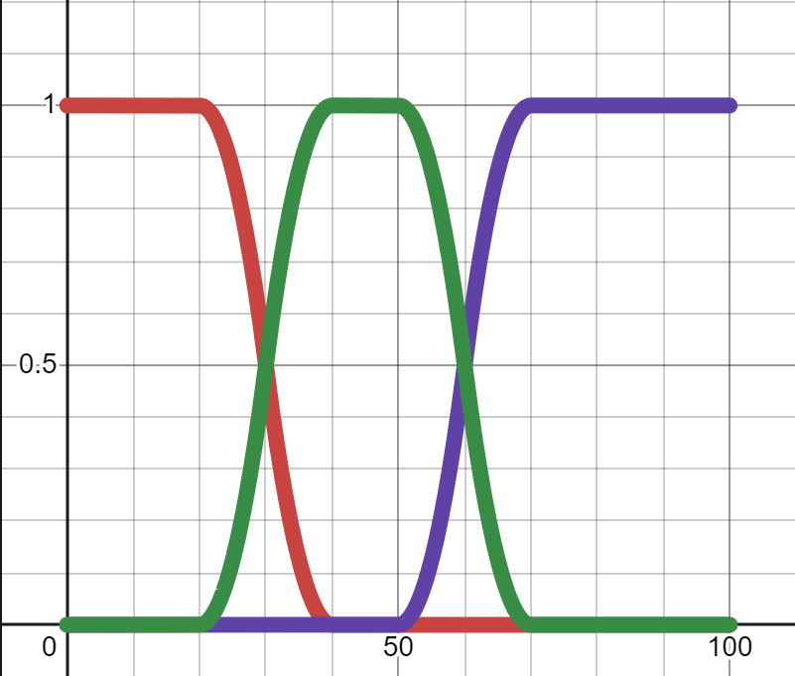
二型模糊系统 (Type-2 FS)
一型(Type-1)模糊集合的局限性
  通过一个确定的、单点的隶属度函数来描述元素属于某个F概念的程度。
语境依赖：定义的相对性
“年轻人”的界定在不同文化、社会背景或具体场景中，往往存在显著差异，难以用统一的单点值衡量。
年轻 中年 老年
专家分歧：认知的主观性
不同领域的专家对隶属度函数的关键参数设定常持有不同观点，单一的精确值无法调和这些合理的分歧。
核心局限：
一型模糊集合无法有效处理“关于模糊性的模糊性”,当系统面临严重的不确定性或噪声干扰时,其推理的性能和鲁棒性将受到显著制约。
例如，“年轻(25)=0.9，这个值完全精确、没有任何模糊空间
数据噪声：测量的不精确性
实际系统中的传感器数据或训练样本不可避免地包含随机误差与干扰，一型模糊集无法有效包容这类噪声。

Slide 75
二型模糊集合 (Type-2 FS)
二型(Type-2)模糊集合的核心思想
  将一型中精确的单点隶属度，扩展为一个区间或更复杂分布的模糊集合，为模糊性本身赋予了新的维度。
二型模糊集合
“元素 x 的隶属度是定义在 [0,1] 区间上的模糊集合，称为次隶属函数。它为隶属度增加了“模糊的模糊”这一维度，能够直接量化和处理系统中的不确定性来源。
建模深层不确定性
通过将隶属度模糊化，二型模糊集合能够直接建模和处理影响一型隶属度函数形状与位置的不确定性。这使其在应对复杂、高噪声、信息不完整的现实环境时，展现出天然的鲁棒性优势。
Notes:
不再用一个精确的数字来表示隶属度，而是用一个范围(或F集合)来表示。则隶属度本身就具有不确定性，能更好地对真实世界中复杂的、多层次的模糊信息进行建模。

Slide 76
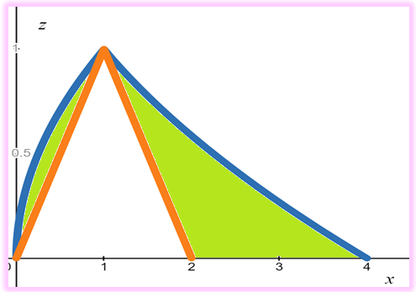
二型模糊集合 (Type-2 FS)
不确定域(Footprint of Uncertainty, FOU )
  形象表示了隶属度函数可能存在的“模糊带”,是二型模糊性的核心体现
上隶属函数（UMF）
构成不确定域(FOU)上边界的一型F集合，代表了隶属度的最大值边界，界定了模糊带的上限范围
下隶属函数（LMF）
构成不确定域(FOU)下边界的一型F集合，代表了隶属度的最小值边界，界定了模糊带的下限范围。
Notes:
不再用一个精确的数字来表示隶属度，而是用一个范围(或F集合)来表示。则隶属度本身就具有不确定性，能更好地对真实世界中复杂的、多层次的模糊信息进行建模。
最核心的是“不确定域”，也就是FOU，它代表了隶属度可能存在的整个范围。这个范围由两条一型模糊曲线包围，分别是上隶属函数UMF和下隶属函数LMF。。

Slide 77
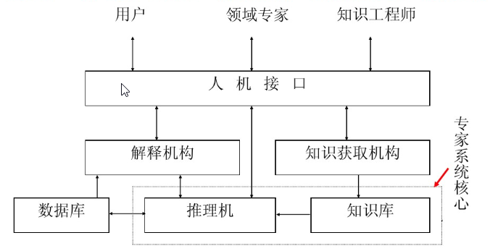
F专家系统的结构与功能
用人们易于理解 的方式来解释自身的推理过程
综合数据库
存放用户提供的初始事实、问题描述及系统运行过程中得到的中间结果、最终结果
记忆所采用的规则和控制策略,使专家系统能以逻辑方式协调地工作
存放领域专家提供的专门知识

Slide 78
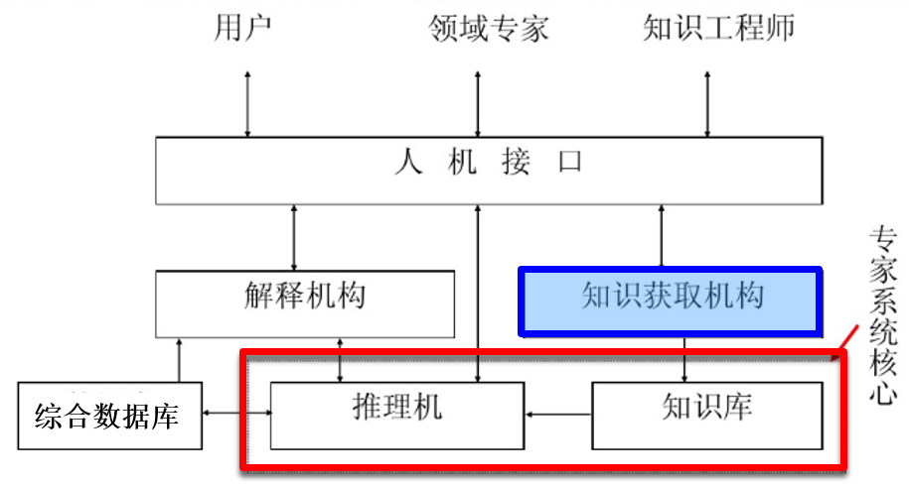
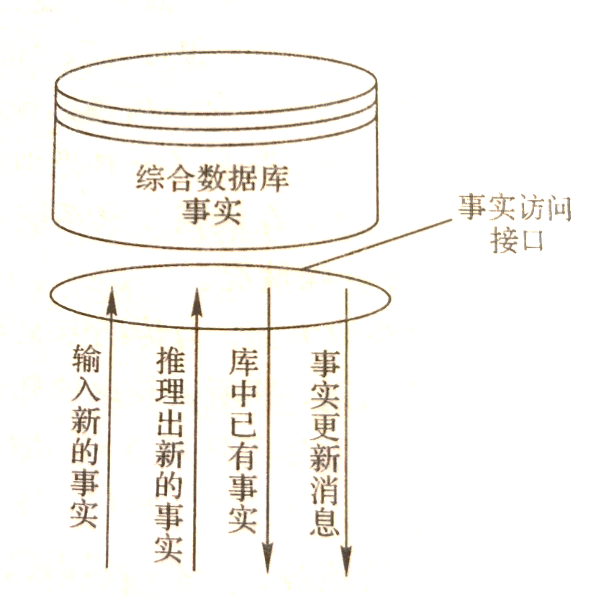
综合数据库的工作机制
是推理机不可缺少的工作场地，同时由于它可记录推理过程中的各种有关信息，又为解释机构提供了回答用户咨询的依据。

Slide 79
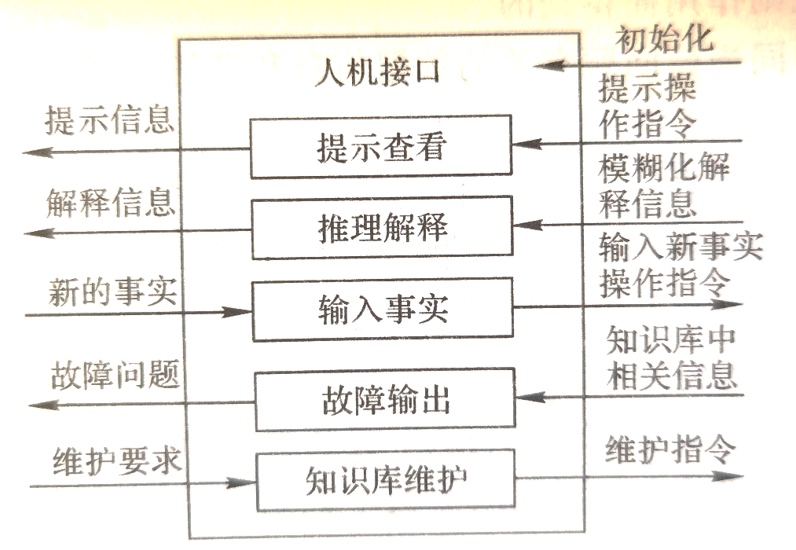
人机接口的结构模型
专家系统与领域专家、知识工程师、一般用户间进行交互的界面，
完成更新、完善扩充知识库，推理过程中人机交互，结束 时显示结果。

Slide 80
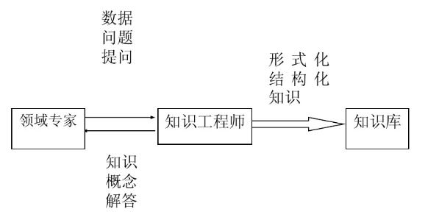
知识获取机构
“瓶颈”，是建造和设计专家系统的关键
基本任务——为专家系统知识，建立健全、完善、有效的知识库，以满足求解领域问题的需要。

Slide 81
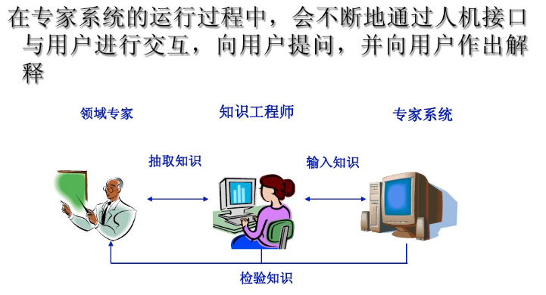
专家系统的工作过程
在专家系统的运行过程中，会不断地通过人机接口与用户进行交互，向用户提问，并向用户作出解释。

Slide 82
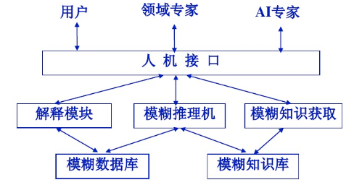
F专家系统的建模
F专家系统——是指采用F技术来处理不确定性的一类专家系统。
F专家系统的基本结构与传统专家系统类似

Slide 83
开发F专家系统的典型过程步骤
指定问题并定义语言变量
定义F集
抽取并构造F规则
对F集、F规则和流程进行程序编码以便在专家系统中执行F推理。
评估并调整系统。

Slide 84
F专家系统建模实例
备件服务中心的例子(Turksen,1992)：
服务中心保存零件备件并修复损坏的零件备件。
客户拿来一个损坏的零件备件，换走一个相同型号的零件备件。
损坏的零件备件被修好后放置在架子上作为零件备件。
我们的目标是向零件备件服务中心的经理建议使客户满意的决策方针

Slide 85
步骤1：指定问题并定义语言变量
确定问题的输入/输出变量及范围，本例中有4个主要的语言变量：
  平均等待时间(平均延迟)m
  服务员人数s
  服务中心的修理利用因子p
  初始零件备件数量n
考虑的决策模型：3输入(m,s,p)，1输出n
即经理应该决定在客户可接受范围内维持平均延迟时间所需的配件数量。

Slide 86
各语言变量及取值范围
语言变量 | 语言值 | 符号 | 值范围(标准化)
平均时延 | Very Short | VS | [0, 0.3]
m | Short | S | [0.1, 0.5]
 | Medium | M | [0.4, 0.7]
服务人员数 | Small | S | [0, 0.35 ]
s | Medium | M | [0.30, 0.70]
 | Large | L | [0.60, 1]
修理利用因子 | Low | L | [0, 0.6]
p | Medium | M | [0.4, 0.8]
 | High | H | [0.6, 1]
 | Very Small | VS | [0, 0.30]
零件备件数 | Small | S | [0, 0.40]
n | Rather Small | RS | [0.25, 0.45]
 | Medium | M | [0.30, 0.70]
 | Rather Large | RL | [0.55, 0.75]
 | Large | L | [0.60, 1]
 | Very Large | VL | [0.70, 1]

Slide 87
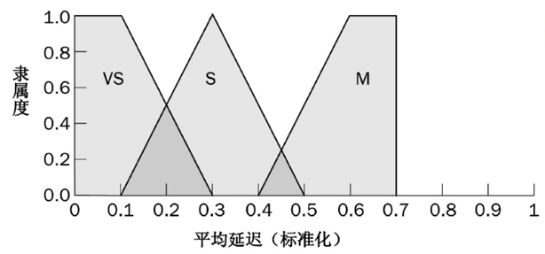
步骤2：确定F集
F集可有不同的形状。常用三角形或梯形就可以表达专家的知识了，同时也能极大地简化计算过程。
平均延迟m的F集
语言变量 | 语言值 | 符号 | 值范围(标准化)
平均时延 | Very Short | VS | [0, 0.3]
m | Short | S | [0.1, 0.5]
 | Medium | M | [0.4, 0.7]

Slide 88
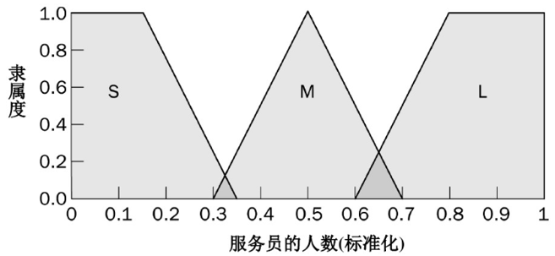
步骤2：确定F集
服务员人数s的F集
语言变量 | 语言值 | 符号 | 值范围(标准化)
服务人员数 | Small | S | [0, 0.35 ]
s | Medium | M | [0.30, 0.70]
 | Large | L | [0.60, 1]

Slide 89
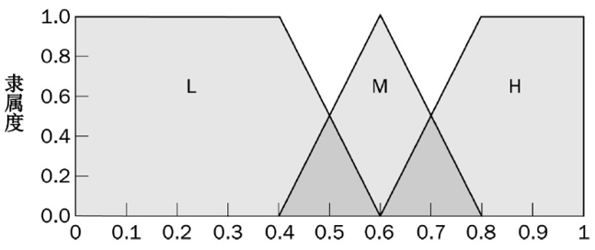
步骤2：确定F集
修理利用因子p的F集
语言变量 | 语言值 | 符号 | 值范围(标准化)
修理利用因子 | Low | L | [0, 0.6]
p | Medium | M | [0.4, 0.8]
 | High | H | [0.6, 1]

Slide 90
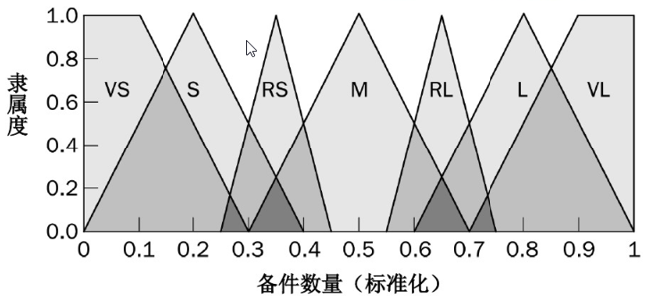
步骤2：确定F集
零件备件数量n的F集
语言变量 | 语言值 | 符号 | 值范围(标准化)
 | Very Small | VS | [0, 0.30]
零件备件数 | Small | S | [0, 0.40]
n | Rather Small | RS | [0.25, 0.45]
 | Medium | M | [0.30, 0.70]
 | Rather Large | RL | [0.55, 0.75]
 | Large | L | [0.60, 1]
 | Very Large | VL | [0.70, 1]

Slide 91
步骤3：抽取并构造F规则
要完成这个任务，就需要向专家咨询如何 使用前面定义过的F语言变量来解决问题。
所需要的知识也可以从其他渠道得到，如书本、计算机数据库、流程图和观察到的人类行为。
本例“3输入、1输出”，用矩阵形式表示 F规则很方便。用M×S×P立方体表示——模糊关联记忆FAM

Slide 92
规则表(共27条)
规则 | m | s | p | n | 规则 | m | s | p | n | 规则 | m | s | p | n
1 | VS | S | L | VS | 10 | VS | S | M | S | 19 | VS | S | H | VL
2 | S | S | L | VS | 11 | S | S | M | VS | 20 | S | S | H | L
3 | M | S | L | VS | 12 | M | S | M | VS | 21 | M | S | H | M
4 | VS | M | L | VS | 13 | VS | M | M | RS | 22 | VS | M | H | M
5 | S | M | L | VS | 14 | S | M | M | S | 23 | S | M | H | M
6 | M | M | L | VS | 15 | M | M | M | VS | 24 | M | M | H | S
7 | VS | L | L | S | 16 | VS | L | M | M | 25 | VS | L | H | RL
8 | S | L | L | S | 17 | S | L | M | RS | 26 | S | L | H | M
9 | M | L | L | VS | 18 | M | L | M | S | 27 | M | L | H | RS

Slide 93
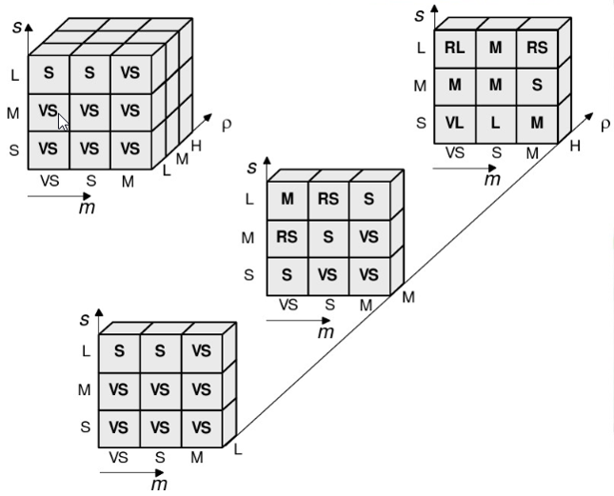
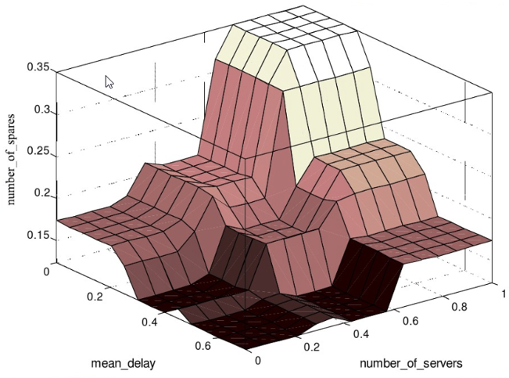

规则库的立方体表示
本例用矩阵形式可以很方便表示 F规则

Slide 94
步骤4：对F集、F规则和流程进行程序编码以便在专家系统中执行F推理。
可用C/C++等程序语言来建立系统，或都用Matlab中的Fuzzy工具箱开发工具来系统 。

Slide 95

步骤5：评估并调整系统
此处要看F系统是否满足开始时指定的需求
一些测试情形取决于m, s, p
通常，调试F专家系统花费的时间和精力远超过决定F集和构造F规则所花的时间和精力。
若多次调整后，专家可能对系统的性能还是不满意，为提高性能，专家可能建议在服务员人数s的论域上增加集合RS、RL来改进系统的性能

Slide 96




改进后规则库的立方体表示

Slide 97
调整F专家系统
回顾模型的输入、输出变量，若有必要要生新定义变量的范围。
回顾F集，若必要则可在论域上定义附加集合，使用更广泛的F集右能会导致F系统粗略执行。
相邻集合之间要有足够的重叠。虽然没有精确的方法确定合适的重叠程度，这里建议三角形之间、三角形与梯形之间应有25%~50%的重叠。
回顾现有规则，若有必要可增加新规则。
调整规则执行的权重。大多数F逻辑工具允许透过改变权重系数来控制规则的重要性。
综上，建立F专家系统是一个迭代、修改的过程。

Slide 98

挑战与趋势
当前挑战：发展的瓶颈与痛点
维度灾难
规则数量随输入变量指数级增长，导致规则库迅速膨胀，系统维护与管理变得异常困难。
知识获取瓶颈
传统构建高度依赖专家知识，不仅耗时昂贵，还难以覆盖复杂场景。
可解释性权衡
模型优化与规则复杂化往往牺牲了透明度，导致决策逻辑难以被人类理解。
Notes:
当然，模糊专家系统也面临着挑战。最主要的就是“维度灾难”，即输入变量一多，规则数量就会爆炸式增长。此外，知识获取的瓶颈也限制了其应用。但展望未来，我们看到了巨大的机遇。特别是与大语言模型的融合，有望彻底解决知识获取的难题。同时，轻量化部署和作为可解释AI的核心组件，也将是其重要的发展方向。

Slide 99

挑战与趋势
未来趋势：融合与创新的新机遇
融合大语言模型
利用LLM自动生成、优化模糊规则，突破知识获取瓶颈，提升系统智能化。
轻量化与边缘计算
开发轻量级模糊库，在MCU等资源受限设备上实现低延迟的实时推理
可解释AI核心组件
作为XAI基石，解释深度学习模型的复杂决策过程，提升可信度。
结合因果推断
构建具备洞察力和鲁棒性的决策支持系统，增强模型的泛化能力。
Notes:
当然，模糊专家系统也面临着挑战。最主要的就是“维度灾难”，即输入变量一多，规则数量就会爆炸式增长。此外，知识获取的瓶颈也限制了其应用。但展望未来，我们看到了巨大的机遇。特别是与大语言模型的融合，有望彻底解决知识获取的难题。同时，轻量化部署和作为可解释AI的核心组件，也将是其重要的发展方向。

